Slide 1

Uber Eats
Interação com Fusão
Interação Multimodal
André Moreira 62058 João Coelho 80335

Slide 2


Aplicação
Aplicação de encomendar comida com o Google Chrome.
Facilita a vida de um utilizador ao encomendar comida.
Tarefas realizadas:
Ver Carrinho;
Esvaziar Carrinho;
Recuar ou avançar na página;
Scroll para cima ou para baixo, e a sua paragem.

Slide 3
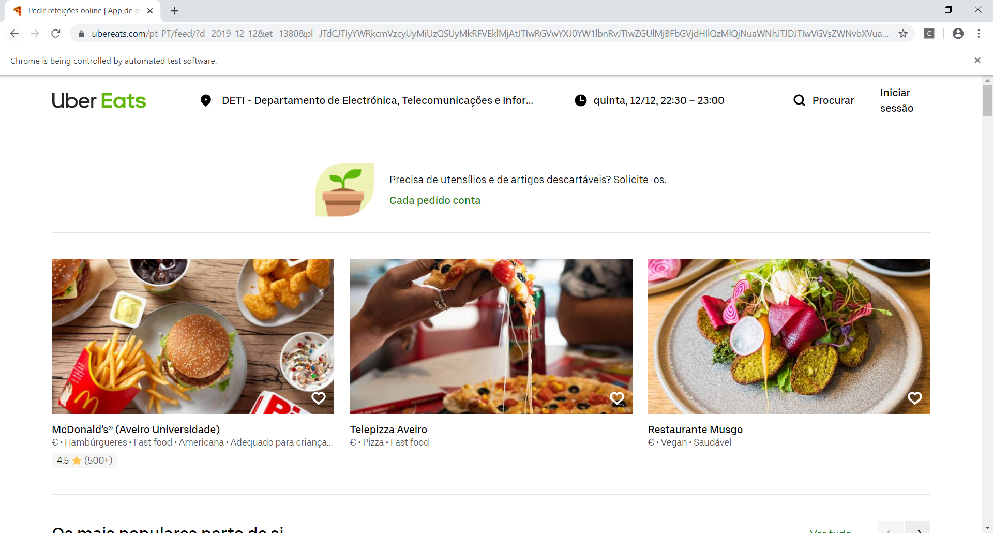
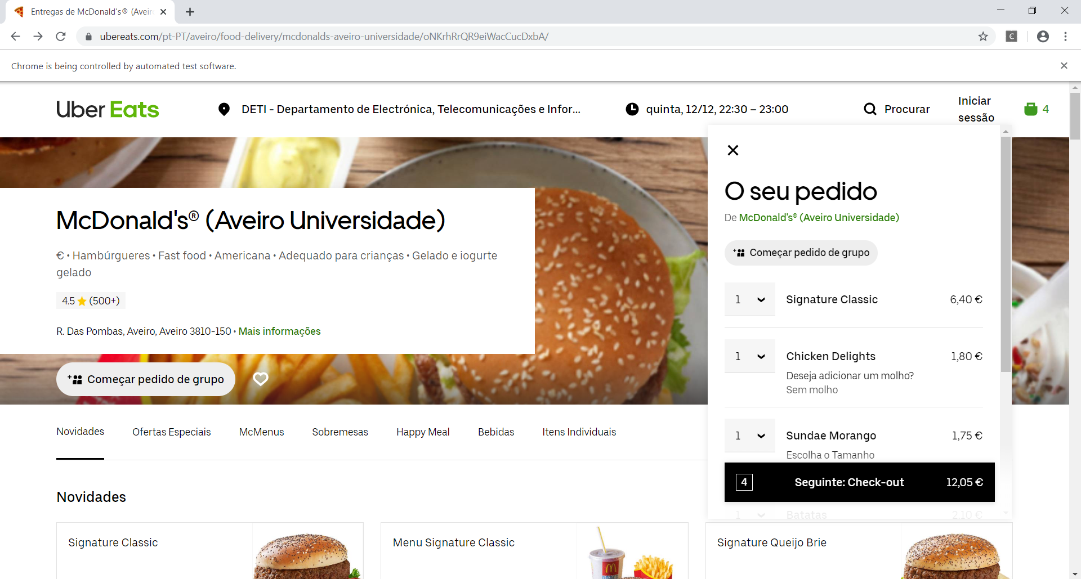
Aplicação

Slide 4
Cenário
O utilizador não quer cozinhar nem sair de casa numa noite chuvosa.
Sentado na sala, abre o computador e começa a navegar na internet.
Navegando pelo website da Uber Eats, vai escolhendo o restaurante e os produtos.
A comida chega a casa, sem ser preciso ter-se levantado do sofá.

Slide 5

Cenário
O utilizador tem uma lista longa de produtos no carrinho, e apenas com um gesto ou comando de voz consegue esvaziar o carrinho completamente

Slide 6
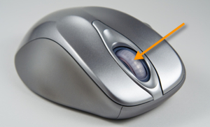

Cenário
O utilizador tem preguiça de usar o “scroll wheel” do seu rato, e usa gestos ou voz para navegar na página sem precisar e tocar no computador.

Slide 7



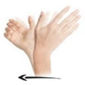
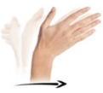
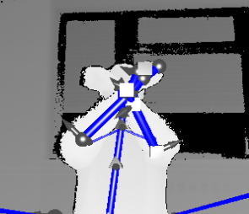
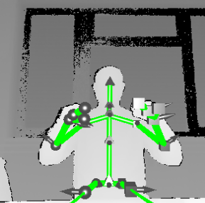
Gestos
Gesto (right hand) | Ação
Push | Parar o scroll
Swipe Up | Scroll vertical (p/ cima)
Swipe Down | Scroll vertical (p/ baixo)
Swipe Left | Retroceder na página
Swipe Right | Avançar na página
Cruz à frente da cabeça | Esvaziar o carrinho
Punhos fechados à frente dos ombros | Ver o carrinho

Slide 8
Voz
Comando | Ação
Uber Eats | Inicia a interação com a aplicação
Procura [nome_restaurante] | Procura um restaurante
Ver Carrinho | Abre carrinho de compras
Adiciona ao carrinho | Adiciona um item ao carrinho de compras
Esvaziar carinho | Esvazia carrinho de compras

Slide 9
Fusão complementar
Modalidade 1 | Comando | Modalidade 2 | Comando | Ação
Gestos | Swipe Up | Voz | Rápido | Scroll vertical (p/ cima) rápido
Gestos | Swipe Up | Voz | Devagar | Scroll vertical (p/ cima) devagar
Gestos | Swipe Down | Voz | Rápido | Scroll vertical (p/ baixo) rápido
Gestos | Swipe Down | Voz | Devagar | Scroll vertical (p/ baixo) devagar

Slide 10
Fusão redundante
Gesto | Voz | Ação
Swipe Left | Recuar | Retroceder na página
Swipe Right | Avançar | Avançar na página
Push | Parar scroll | Parar o scroll
Punhos fechados à frente dos ombros | Ver carrinho | Abre carrinho de compras

Slide 11
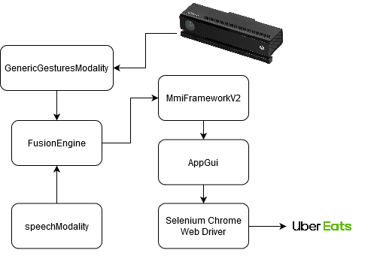
Arquitetura
Kinect
GenericGesturesModality
Gestures.gbd
speechModality
FusionEngine
mmiframeworkV2
AppGui
Selenium ChromeWebDriver

Slide 12
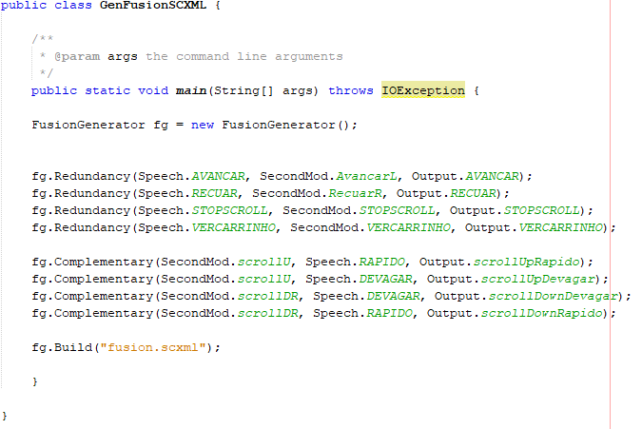
Implementação
openUberEatsChrome()
changeDate()
foodOptions()
scrollSmooth() (thread)
verCarrinho()
esvaziarCarrinho()
MmiC_Message()
...

Slide 13
Demonstração

